Slide 1

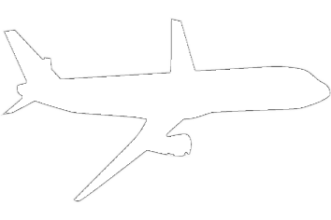

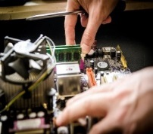






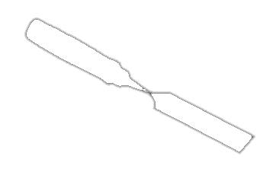
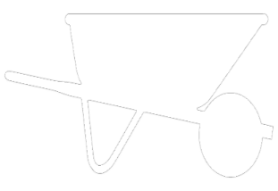




Stratégies pédagogiques
Cahier d'activité
IPEFP-03
Programme d’insertion professionnelle des enseignants en formation professionnelle
Bureau de l'expertise et du déploiement pédagogique-BEDP IV

Slide 2

Activité 1 - Amorce
Consignes
En sous-équipe, vous devrez réfléchir à une amorce que vous pourriez utiliser dans le cadre de la compétence 7 – Concevoir un sandwich rôti à la salade de poulet.
  Prendre connaissance du document qui vous a été assigné.
  En sous-équipe, faire un remue-méninge afin de créer une amorce en lien avec l’élément de compétence et le critère de performance qui vous a été assigné.
  Inscrire votre amorce dans le document collaboratif de groupe.
  4. Nommer un porte-parole pour votre sous-équipe.
  5. En grand groupe, partager vos amorces.
10 minutes
Notes:
Travail individuel
Durée 10 min + rétro grand groupe 5 min. sur les différences marquantes

Slide 3
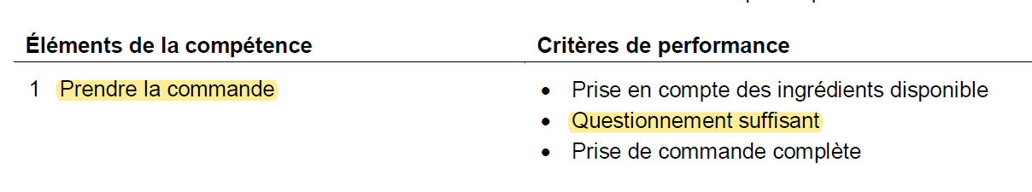
Activité 1 -Amorce
Équipe 1
Suggestion d’amorce:

Slide 4
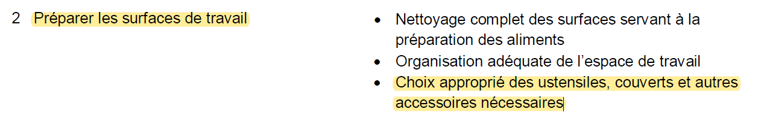
Activité 1 -Amorce
Équipe 2
Suggestion d’amorce:

Slide 5
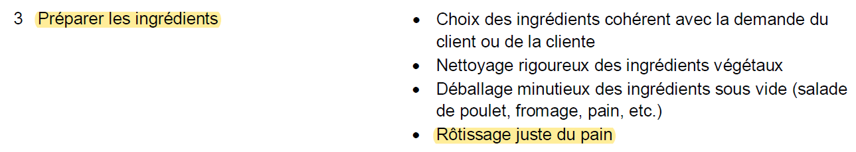
Activité 1 -Amorce
Équipe 3
Suggestion d’amorce:

Slide 6
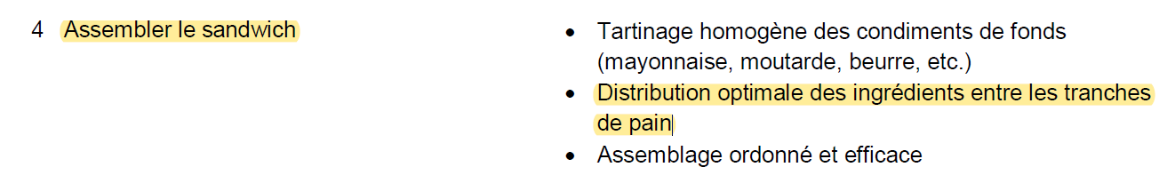
Activité 1 -Amorce
Équipe 4
Suggestion d’amorce:

Slide 7
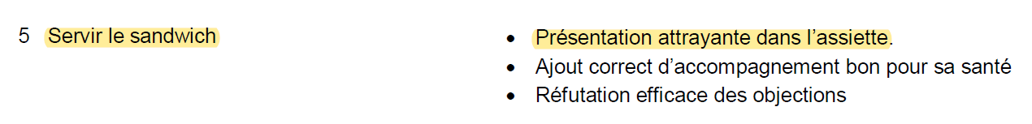
Activité 1 -Amorce
Équipe 5
Suggestion d’amorce:

Slide 8
Activité 3 – Types de savoir
Consignes
Prendre connaissance des mises en situation dans le document collaboratif.
En sous-équipe, déterminer le type de savoir approprié pour chaque mise en situation.
10 minutes

Slide 9
Activité 3 –Types de savoir
Équipe 1
Mises en situation | Savoirs, savoir-être ou savoir-faire
Célia explique à son collègue la préparation pour la recette. (DEP en cuisine)
Martin conçoit 3 pièces cintrées pour le meuble qu’il fabrique. (DEP en ébénisterie)
Alexa prépare son poste de travail avec tous les outils nécessaires en vue de défaire un vieux divan. (DEP en rembourrage)
Nathan est un élève en SASI, il doit connaître l’ordre pour mettre et retirer les EPI – Équipements de protection individuels. (DEP en santé, assistance et soins infirmiers)
Lors du cours de coloration créative, Stéphane crée une superposition de couleurs dans les cheveux de sa cliente, c’est digne d’un chef-d’œuvre! (DEP en coiffure)
Françoise fait preuve de courtoisie et reformule les besoins d’une cliente qui souhaite une jupe sur mesure. (DEP mode et confection de vêtements sur mesure)
Pendant l’activité de simulation d’une désinfection de chambre d’hôpital, Carl effectue la désinfection complète de celle-ci. (AEP en hygiène et salubrité en milieux de soins)
George explique à son collègue comment prendre des mesures sur le circuit de dérivation. (DEP en électricité)
Nicolas analyse les différents résultats possibles avec la mise en teinte de la chaise antique. (DEP en finition de meubles)
Jean travaille en équipe et communique avec ses collègues de classe pour l’installation de solins. (DEP en charpenterie-menuiserie)
Lors d’une simulation de vente de voyages, Brigitte fait preuve d’écoute et de respect envers les besoins de son client. (DEP en conseil et vente de voyages)

Slide 10
Activité 3 –Types de savoir
Équipe 2
Mises en situation | Savoirs, savoir-être ou savoir-faire
Célia explique à son collègue la préparation pour la recette. (DEP en cuisine)
Martin conçoit 3 pièces cintrées pour le meuble qu’il fabrique. (DEP en ébénisterie)
Alexa prépare son poste de travail avec tous les outils nécessaires en vue de défaire un vieux divan. (DEP en rembourrage)
Nathan est un élève en SASI, il doit connaître l’ordre pour mettre et retirer les EPI – Équipements de protection individuels. (DEP en santé, assistance et soins infirmiers)
Lors du cours de coloration créative, Stéphane crée une superposition de couleurs dans les cheveux de sa cliente, c’est digne d’un chef-d’œuvre! (DEP en coiffure)
Françoise fait preuve de courtoisie et reformule les besoins d’une cliente qui souhaite une jupe sur mesure. (DEP mode et confection de vêtements sur mesure)
Pendant l’activité de simulation d’une désinfection de chambre d’hôpital, Carl effectue la désinfection complète de celle-ci. (AEP en hygiène et salubrité en milieux de soins)
George explique à son collègue comment prendre des mesures sur le circuit de dérivation. (DEP en électricité)
Nicolas analyse les différents résultats possibles avec la mise en teinte de la chaise antique. (DEP en finition de meubles)
Jean travaille en équipe et communique avec ses collègues de classe pour l’installation de solins. (DEP en charpenterie-menuiserie)
Lors d’une simulation de vente de voyages, Brigitte fait preuve d’écoute et de respect envers les besoins de son client. (DEP en conseil et vente de voyages)

Slide 11
Activité 3 –Types de savoir
Équipe 3
Mises en situation | Savoirs, savoir-être ou savoir-faire
Célia explique à son collègue la préparation pour la recette. (DEP en cuisine)
Martin conçoit 3 pièces cintrées pour le meuble qu’il fabrique. (DEP en ébénisterie)
Alexa prépare son poste de travail avec tous les outils nécessaires en vue de défaire un vieux divan. (DEP en rembourrage)
Nathan est un élève en SASI, il doit connaître l’ordre pour mettre et retirer les EPI – Équipements de protection individuels. (DEP en santé, assistance et soins infirmiers)
Lors du cours de coloration créative, Stéphane crée une superposition de couleurs dans les cheveux de sa cliente, c’est digne d’un chef-d’œuvre! (DEP en coiffure)
Françoise fait preuve de courtoisie et reformule les besoins d’une cliente qui souhaite une jupe sur mesure. (DEP mode et confection de vêtements sur mesure)
Pendant l’activité de simulation d’une désinfection de chambre d’hôpital, Carl effectue la désinfection complète de celle-ci. (AEP en hygiène et salubrité en milieux de soins)
George explique à son collègue comment prendre des mesures sur le circuit de dérivation. (DEP en électricité)
Nicolas analyse les différents résultats possibles avec la mise en teinte de la chaise antique. (DEP en finition de meubles)
Jean travaille en équipe et communique avec ses collègues de classe pour l’installation de solins. (DEP en charpenterie-menuiserie)
Lors d’une simulation de vente de voyages, Brigitte fait preuve d’écoute et de respect envers les besoins de son client. (DEP en conseil et vente de voyages)

Slide 12
Activité 3 –Types de savoir
Équipe 4
Mises en situation | Savoirs, savoir-être ou savoir-faire
Célia explique à son collègue la préparation pour la recette. (DEP en cuisine)
Martin conçoit 3 pièces cintrées pour le meuble qu’il fabrique. (DEP en ébénisterie)
Alexa prépare son poste de travail avec tous les outils nécessaires en vue de défaire un vieux divan. (DEP en rembourrage)
Nathan est un élève en SASI, il doit connaître l’ordre pour mettre et retirer les EPI – Équipements de protection individuels. (DEP en santé, assistance et soins infirmiers)
Lors du cours de coloration créative, Stéphane crée une superposition de couleurs dans les cheveux de sa cliente, c’est digne d’un chef-d’œuvre! (DEP en coiffure)
Françoise fait preuve de courtoisie et reformule les besoins d’une cliente qui souhaite une jupe sur mesure. (DEP mode et confection de vêtements sur mesure)
Pendant l’activité de simulation d’une désinfection de chambre d’hôpital, Carl effectue la désinfection complète de celle-ci. (AEP en hygiène et salubrité en milieux de soins)
George explique à son collègue comment prendre des mesures sur le circuit de dérivation. (DEP en électricité)
Nicolas analyse les différents résultats possibles avec la mise en teinte de la chaise antique. (DEP en finition de meubles)
Jean travaille en équipe et communique avec ses collègues de classe pour l’installation de solins. (DEP en charpenterie-menuiserie)
Lors d’une simulation de vente de voyages, Brigitte fait preuve d’écoute et de respect envers les besoins de son client. (DEP en conseil et vente de voyages)

Slide 13
Activité 3 –Types de savoir
Équipe 5
Mises en situation | Savoirs, savoir-être ou savoir-faire
Célia explique à son collègue la préparation pour la recette. (DEP en cuisine)
Martin conçoit 3 pièces cintrées pour le meuble qu’il fabrique. (DEP en ébénisterie)
Alexa prépare son poste de travail avec tous les outils nécessaires en vue de défaire un vieux divan. (DEP en rembourrage)
Nathan est un élève en SASI, il doit connaître l’ordre pour mettre et retirer les EPI – Équipements de protection individuels. (DEP en santé, assistance et soins infirmiers)
Lors du cours de coloration créative, Stéphane crée une superposition de couleurs dans les cheveux de sa cliente, c’est digne d’un chef-d’œuvre! (DEP en coiffure)
Françoise fait preuve de courtoisie et reformule les besoins d’une cliente qui souhaite une jupe sur mesure. (DEP mode et confection de vêtements sur mesure)
Pendant l’activité de simulation d’une désinfection de chambre d’hôpital, Carl effectue la désinfection complète de celle-ci. (AEP en hygiène et salubrité en milieux de soins)
George explique à son collègue comment prendre des mesures sur le circuit de dérivation. (DEP en électricité)
Nicolas analyse les différents résultats possibles avec la mise en teinte de la chaise antique. (DEP en finition de meubles)
Jean travaille en équipe et communique avec ses collègues de classe pour l’installation de solins. (DEP en charpenterie-menuiserie)
Lors d’une simulation de vente de voyages, Brigitte fait preuve d’écoute et de respect envers les besoins de son client. (DEP en conseil et vente de voyages)

Slide 14
Activité 5 – Analyse d’une méthode pédagogique
Consignes
  En équipe, analyser la méthode pédagogique que vous avez choisie dans votre devoir.
  À tour de rôle, partager votre contexte, votre intention pédagogique, le choix de la méthode pédagogique et la justification de la méthode choisie.
  Pour chaque membre de l’équipe, discuter de la cohérence et de l’adéquation entre la méthode pédagogique choisie et l’intention pédagogique.
  Pour le contexte ciblé par chaque membre de l’équipe dans son devoir, rédiger une méthode pédagogique alternative à celle initialement choisie.
  Une fois l’activité complétée, choisir le contexte s’étant démarqué* des autres parmi ceux dont vous avez discuté et nommer un porte-parole pour votre équipe. Il devra présenter les méthodes pédagogiques (initiale et alternative) reliées au contexte choisi et en résumer les justifications.​
20 minutes

Slide 15
Activité 4 - Analyse
Équipe 1
Nom des membres de l’équipe
Méthode choisie
Justification du choix de la méthode
Méthode alternative

Slide 16
Activité 4 - Analyse
Équipe 2
Nom des membres de l’équipe
Méthode choisie
Justification du choix de la méthode
Méthode alternative

Slide 17
Activité 4 - Analyse
Équipe 3
Nom des membres de l’équipe
Méthode choisie
Justification du choix de la méthode
Méthode alternative

Slide 18
Activité 4 - Analyse
Équipe 4
Nom des membres de l’équipe
Méthode choisie
Justification du choix de la méthode
Méthode alternative

Slide 19
Activité 4 - Analyse
Équipe 5
Nom des membres de l’équipe
Méthode choisie
Justification du choix de la méthode
Méthode alternative

